Slide 1
Lé deuxième nivé Lé preunmié tèrme
La léçon 7

Slide 2
Bouônjour!

Slide 3
Aniet, j’sommes à apprendre…
The names of the parts of the body

Slide 4
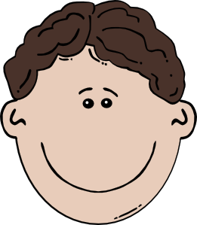
la tête

Slide 5
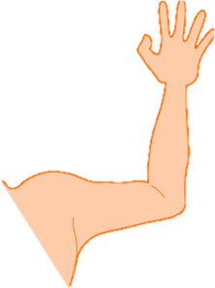
le êpaûle

Slide 6
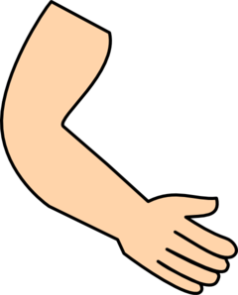
lé bras

Slide 7
la main

Slide 8
Les dés

Slide 9
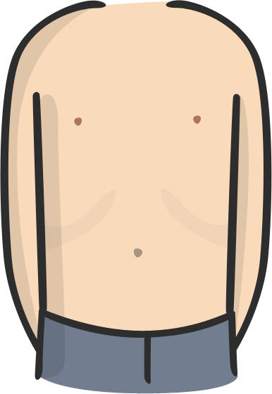
lé ventre

Slide 10
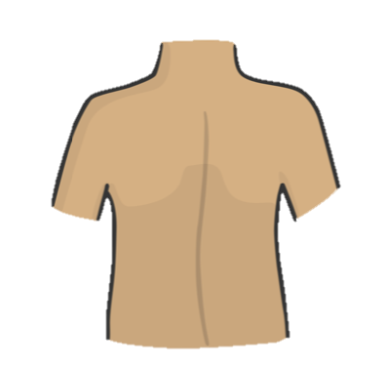
lé dos

Slide 11
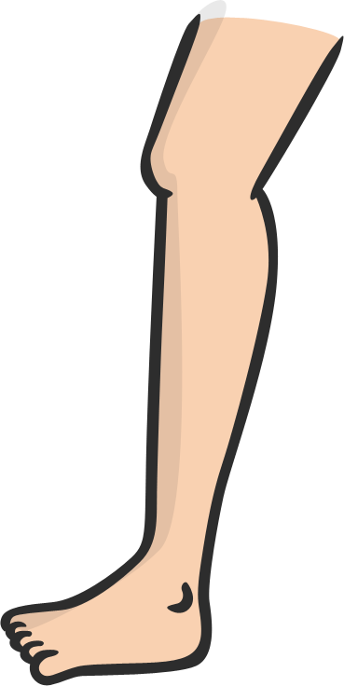
la gambe

Slide 12
lé genou

Slide 13
lé genou

Slide 14
lé pid

Slide 15
l’s ortés

Slide 17
tête épaûles genouors pids
genouors pids
tête épaûles genouors pids
genouors pids
l’sièrs les ouothelles la bouoche et lé nez
tête épaûles genouors pids
genouors pids

Slide 18
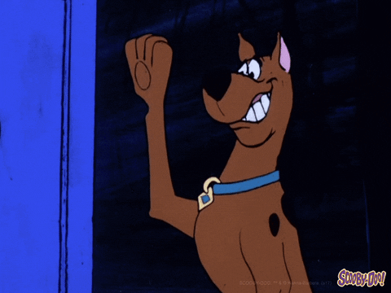
À bétôt
À la préchaine

